Slide 1
马赛克修复
制作人：2007010118宋云龙
2007010117石富宽

Slide 2
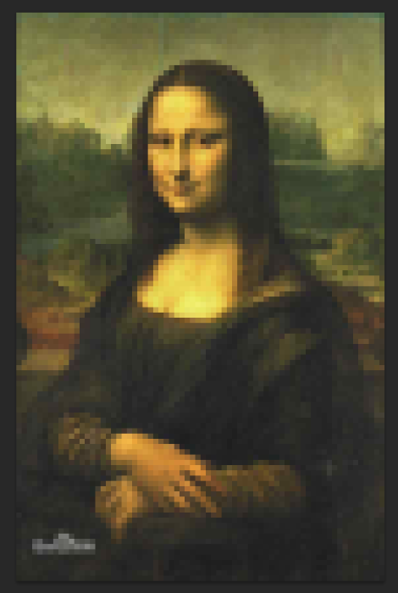
.什么是马赛克
.马赛克修复的方法
.问题与前景

Slide 3
马赛克的原理
马赛克实际上就是调低整体图像（图片或者是视频的局部）的分辨率来达到遮掩图像特殊部分的目的

Slide 4
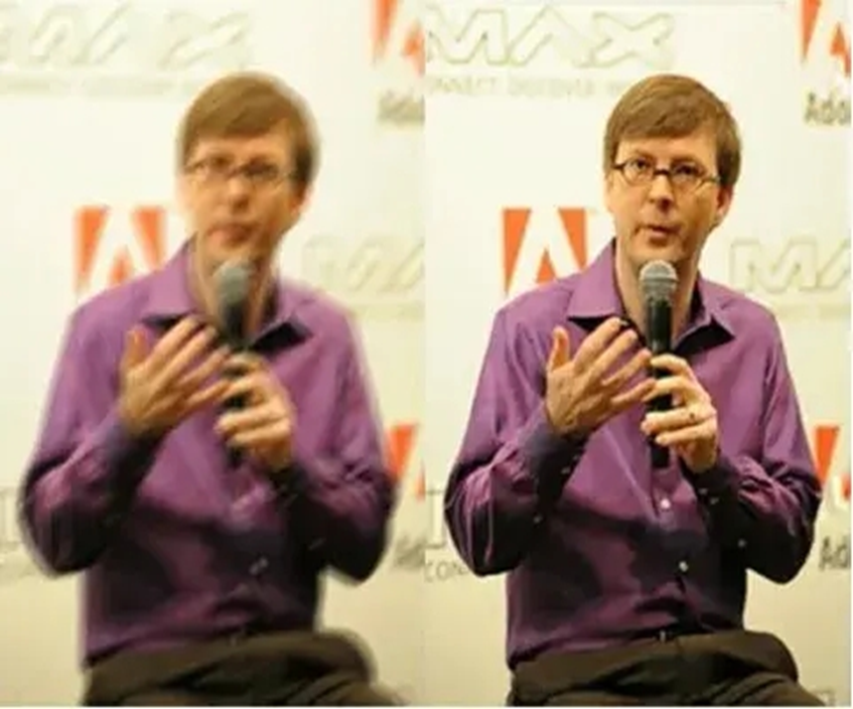
马赛克修复的方法
对于有规律的图像可截取相似的区域对其填补
像草原，斑马等
可以在图库中找相似的取代

Slide 5
马赛克修复技术的问题与前景
安全问题
保护隐私的马赛克被还原
应用及前景
模糊监控视频的修复等

Slide 6
感谢聆听

